Slide 1
项目
内容
项目一 山东省省情讲解
任务 省情讲解

Slide 2
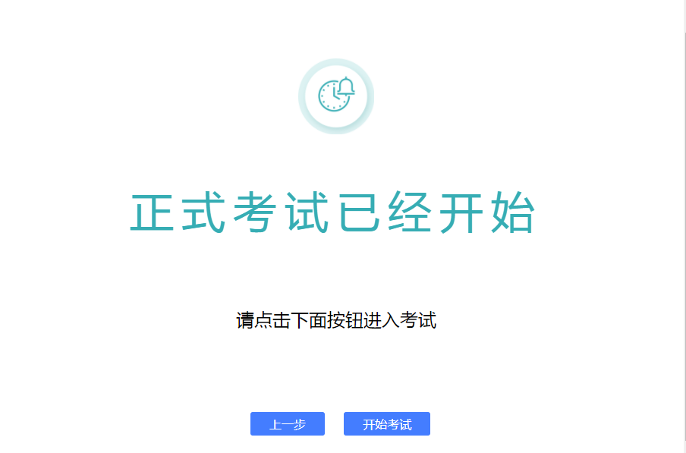
导游资格证考试系统

Slide 3
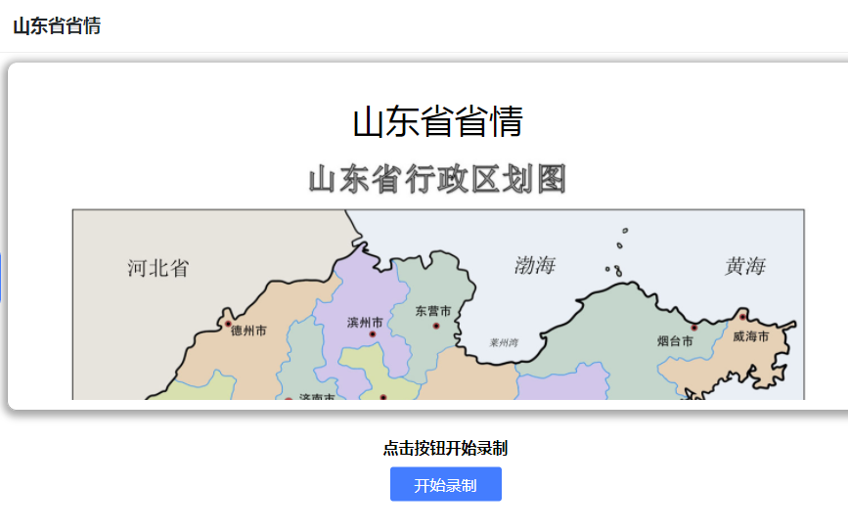
导游资格证考试系统

Slide 4
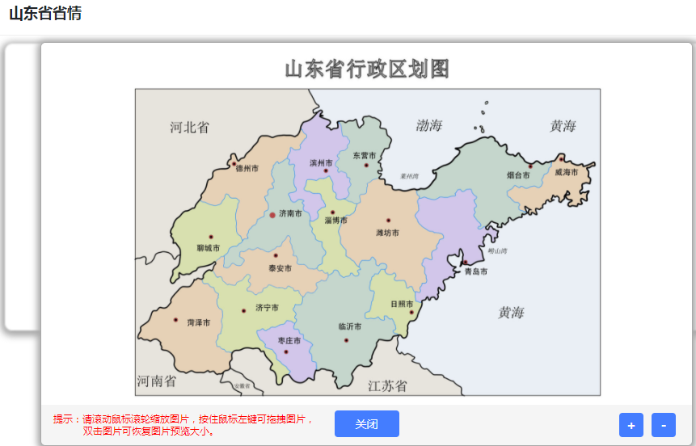
导游资格证考试系统

Slide 5
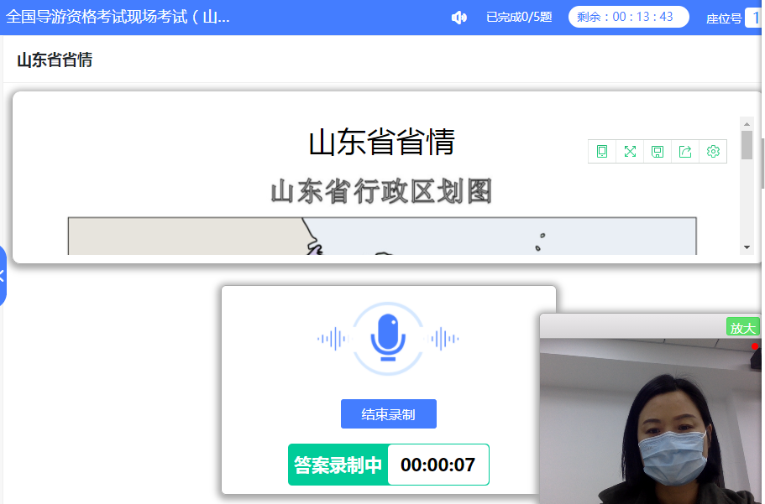

Slide 6
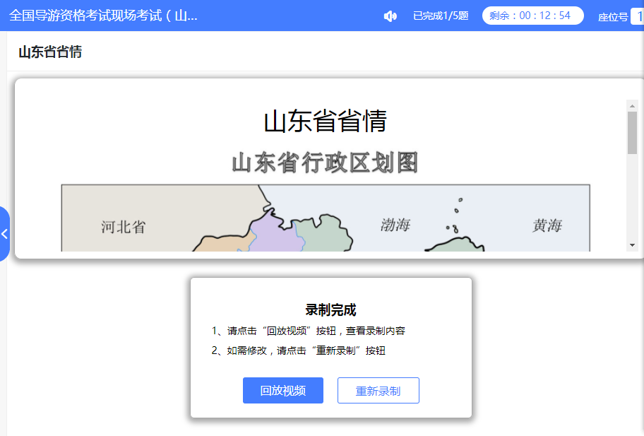

Slide 7
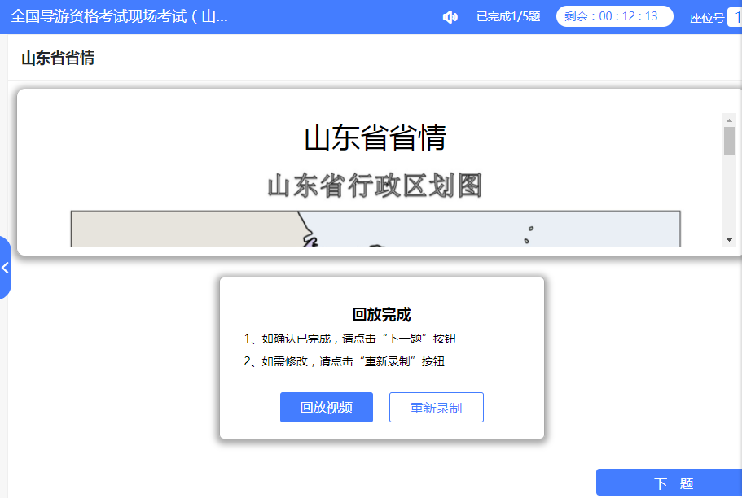

Slide 8
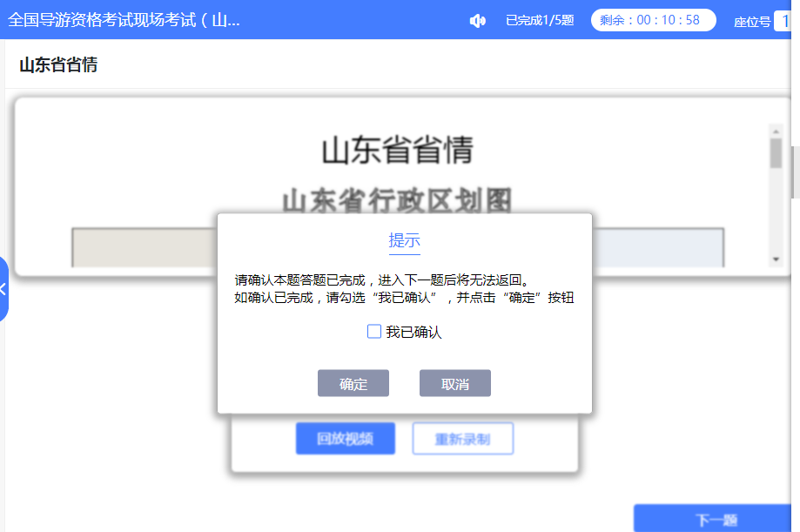

Slide 9
山东省省情讲解训练

